Slide 1
Назовите имена известных вам писателей-классиков русской литературы
Sarbinaz Tilegenova

Slide 2
Чехов, Антон Павлович
Антон Чехов родился в большой семье в Таганроге. Его отец, Павел Егорович, сначала гонял продавать быков из Воронежской губернии в Москву, а в 1858 году стал купцом третьей гильдии. В браке с Евгенией Морозовой у них родилось шестеро детей, сам Антон был третьим.

Slide 3
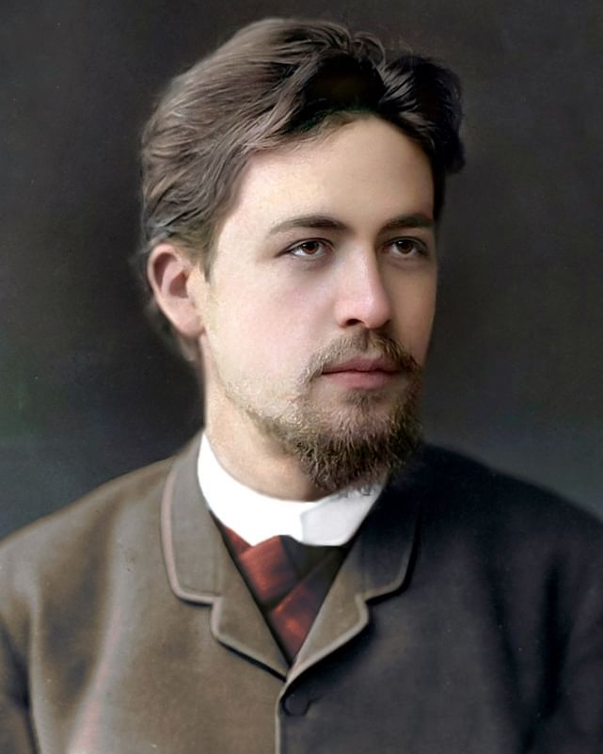
Кнут и пряник чеховского дома
Братья и сестры: Александр - литератор, лингвист (1855 - 1913 г.г.); Николай - художник (1858 -1889 г.г.); Михаил - писатель, юрист (1868 - 1936 г.г.); Иван - учитель (известный московский педагог) (1861 - 1922 г.г.); Мария - художница-пейзажистка (1863 - 1957 г.г.). Все дети Чеховых были исключительно одарёнными, высокообразованными людьми.

Slide 4
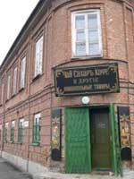
Биография А.П.Чехова
Мать - Евгения Яковлевна, прекрасная хозяйка, очень заботливая и любящая, жила исключительно жизнью детей и мужа. Но, при этом, страстно любила театр, хотя и посещала его нечасто. В ранней молодости она была отдана в таганрогский частный пансион благородных девиц, где обучалась танцам и хорошим манерам.

Slide 5
Спектакли и кино
Советский режиссер Сергей Юткевич в 1969 году снял фильм о создании пьесы «Чайка». Лента получила название «Сюжет для небольшого рассказа».
Роберт Лонг и Дмитрий Френкель, используя факты из биографии писателя, в 1991 году поставили в Нидерландах музыкальный спектакль «Чехов».
Биографическая драма «Прощайте, доктор Чехов!» о жизни драматурга была снята по заказу Правительства Москвы в 2007 году.
В 2012 году вышел фильм, рассказывающий об отношениях Антона Павловича и Лидии Авиловой. В картине под названием «Поклонница» снялись известные российские актеры Олег Табаков и Кирилл Пирагов.

